Slide 1
ОЦЕНКА СОЦИО-ЭКОНОМИЧЕСКИХ ФАКТОРОВ, ВКЛЮЧАЯ ГЕНДЕРНО-СПЕЦИФИЧЕСКИХ, ВЛИЯЮЩИХ НА ПОЛУЧЕНИЕ МЕДИЦИНСКИХ УСЛУГ БОЛЬНЫМИ ТУБЕРКУЛЕЗОМ В КЫРГЫЗСКОЙ РЕСПУБЛИКЕ
PIL Research firm - «STOP TB» project, USAID

Slide 2
Методология исследования
Исследовательский вопрос: каково влияние социально-экономических и культурных факторов, включая гендерные отношения, на поведение ТБ и МЛУ-ТБ пациентов и их решения в отношении своего здоровья (включая активное обращение за медицинской помощью, диагностикой, консультированием, лечением и приверженностью к лечению).

Slide 3
Логика отчета основана на
детальном изучении комплекса вызовов, барьеров, дискриминации и стигмы, которые встречает больной ТБ в процессе жизненного цикла «заболевание – лечение туберкулеза» и по отношению которых вырабатывает те или иные «стратегии выживания» в следующих ключевых институциональных средах / зонах:
А) семья и родственное окружение,
Б) местное сообщество (соседство или любой другой тип социальной организации повседневных контактов и отношений на территории проживания),
В) трудовой коллектив или сфера занятости
Г) сфера получения медицинских услуг.
В отчете использован концепт рисков и небезопасности для анализа комплекса вызовов и дискриминации ТБ больного и проследили риски, связанные с каждой из указанных выше институциональных сред жизни пациента.

Slide 4
Методика исследования:
В рамках проекта была использована комбинация качественной и количественной стратегии и использовались следующие методы сбора информации:
1. Анализ документов и статистики
2.Анализ данных Журналов регистрации больных туберкулезом ТБ02 (данные 2016 года шести журналов ТБ02:
- ЦСМ №14 г. Бишкек
- ЦСМ № 1 г. Бишкек
- журнал регистрации людей категории БОМЖ г. Бишкек
- ГЦБТ г. Джалал-Абад
- журнал регистрации больных ТБ Базар-Коргонского района Джалал-Абадской области
- журнал регистрации больных ТБ Кеминского района Чуйской области)
3. Опрос населения, имеющих опыт лечения/профилактики туберкулеза.
Исследование охватило 4 региона Кыргызстана – города Бишкек и Джалал-Абад; Чуйскую (Кеминский район) и Джалал-Абадскую области (Базар-Коргонский район).
Всего было опрошено 320 респондентов среди групп населения, имеющих опыт лечения туберкулеза или членов их семей: по 80 респондентов в каждом выборочном регионе с равным распределением по полу. Все респонденты были отобраны методом выборки по удобству при помощи медицинских работников, членов СКЗ и других активистов населенных пунктов.
Сбор данных проходил с августа по сентябрь 2017 г.

Slide 5
Методика исследования
4. Полуструктурированные интервью с поставщиками услуг
5. Фокус - групповые дискуссии (ФГД) с пациентами/лицами, излечившихся от ТБ, или имеющих опыт лечения туберкулеза (в городах Бишкек и Джалал-Абад , отдельно с мужчинами и женщинами – 4 фгд)
6. Полуструктурированные интервью с пациентами, имеющими перерывы в лечении туберкулеза или прервали лечение в целях получения глубинной информации о факторах, влияющих на риск несвоевременного обращения, перерывов и отрывов от лечения, включая группы мужчин и женщин (8 РЕСПОНДЕНТОВ)
7. Полуструктурированные интервью с членами семьи людей с ТБ в целях получения глубинной информации по фактам дискриминации и стигматизации людей с ТБ - (8 РЕСПОНДЕНТОВ)
Этическая экспертиза: 1)одобрение этического комитета после рассмотрения всех необходимых документов - со стороны научно-производственного объединения "Профилактическая медицина" МЗ КР; 2) Abt associates Institutional Review Board выдал одобрение Abt IRB #: 0947

Slide 6
СРЕДА ОБИТАНИЯ БОЛЬНОГО ТБ: (НЕ) БЕЗОПАСНОСТЬ И СТРАТЕГИИ ЖИЗНЕДЕЯТЕЛЬНОСТИ
Концептуальная рамка, иллюстрирующая барьеры и задержки, которые ограничивают доступ к диагностике и лечению ТБ

Slide 7
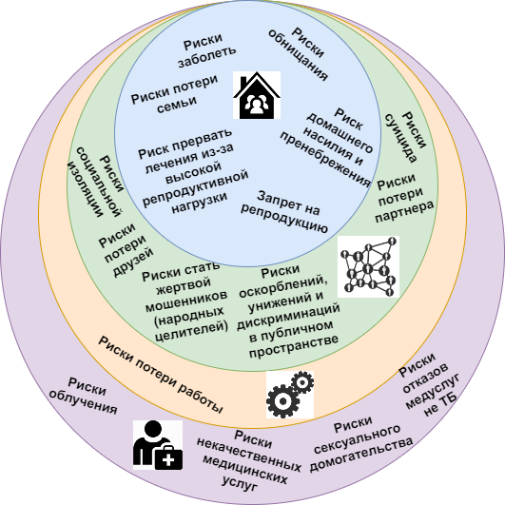
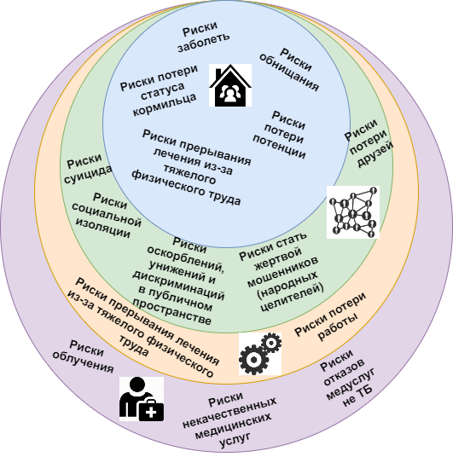
Риски и (не)безопасности ТБ больных мужчин (слева) и женщин (справа) в различных институциональных средах.

Slide 8
Семья: зоны рисков и небезопасности в лечении ТБ больного
Осведомленность членов семьи больного туберкулезом помогает им не только снизить риски распространения инфекции, но и улучшает психологическую атмосферу и стимулирует правильное лечение – но практики негативные.
Семейная роль ТБ больного и его социальный статус обуславливают отношение и участие семейного окружения в диагностике и лечении.
Процесс их адаптации к заболеванию проходит травматично, некому помочь. Интервью с членами семьи ТБ больного показали, что они могут испытывать стыд, негодование, чувство вины за заболевание своего родственника, а иногда и чувство злости. Особенно тяжело члены семьи принимают ситуацию, когда, несмотря на их усилия по уходу за больным родственником, состояние близкого человека может ухудшаться.
Конфликт ожиданий моделей поведения родственников и близки с точки зрения больного: идеальная модель - служения и самопожертвования, в которые не включены ни вопросы заботы об их собственном здоровье, ни вопросы о трудовом вкладе больного.
Оценка изменения поведения членов семьи: гендерные аспекты восприятия = мужчины больше внимания уделили таким вариантам ответов как «стали держать мои вещи отдельно», «выделили мне отдельную комнату», «стали носить маску», «стали заставлять носить маску».

Slide 9
«Какие меры стали предпринимать члены вашей семьи, после того как узнали о болезни?» (N=313, за исключением 7 респондентов ответивших «Живу один/одна» и «Ушел из дома», мужчины N=155 и женщины N=158)

Slide 10
Кто помог Вам материально, когда вы узнали о своем диагнозе? (N=288, количество респондентов, ответивших, что им помогали материально)

Slide 11
Кто помог Вам материально, когда вы узнали о своем диагнозе?
 | Мужчины |  |  | Женщины
 | Только амбулаторное лечение (N=26) | Только стационарное лечение (N=27) | Амбулаторное и стационарное лечение (N=86) | Только амбулаторное лечение (N=37) | Только стационарное лечение (N=26) | Амбулаторное и стационарное лечение (N=86)
Медработники | 2 | 9 | 25 | 5 | 13 | 14
Семья | 25 | 27 | 80 | 36 | 26 | 83
Люди, которые получают лечение или излечились от ТБ | 1 | 1 | 9 | 2 | 1 | 3
Группы поддержки пациентов | 0 | 1 | 2 | 2 | 0 | 1
НПО (Красный полумесяц, Альтернатива в наркологии и др) | 3 | 6 | 19 | 4 | 2 | 22

Slide 12
Семья: риски дискриминации и стигмы
Высокая оценка респондентов психологической помощи семьи парадоксальным образом не исключает и проблем дискриминации, психологического давления больного внутри семьи. Так, для молодого мужчины заболевание туберкулезом связано с риском утери / дестабилизации статуса кормильца, главы семьи и ощущения чувства вины, отверженности. Стигма и самостигматизация распространяются не только на самих больных, но и на их семейное окружение.
Показатели, свидетельствующие о (само) стигматизации и дискриминации в семье по регионам различаются: у респондентов из Джалал-Абада и Бишкека выявлено более неблагоприятное семейное окружение и психологическая атмосфера в сравнении с Базар Коргоном (гипотеза о влиянии инфокампании).
Парадоксально высок показатель уровня властных полномочий в семье (субъективно определяемый ТБ больными респондентами)

Slide 13
Местное сообщество: зоны рисков и небезопасности в лечении ТБ больного
Значимость сообщества: Угроза быть подвергнутыми социальному исключению, выбывание из сетей взаимодействий местного сообщества воспринимается респондентами как самое страшное наказание и испытание.
в рамках исследования был проведен замер по специальной шкале «Стигма, связанная с туберкулезом» и полученные данные были подвергнуты факторному анализу с целью определения ключевых причин и последствий стигмы в отношении ТБ больного.
Расчет индексов по шкале стигмы включал ряд утверждений для оценки респондента с точки зрения самого индивида и с точки зрения сообщества.

Slide 14
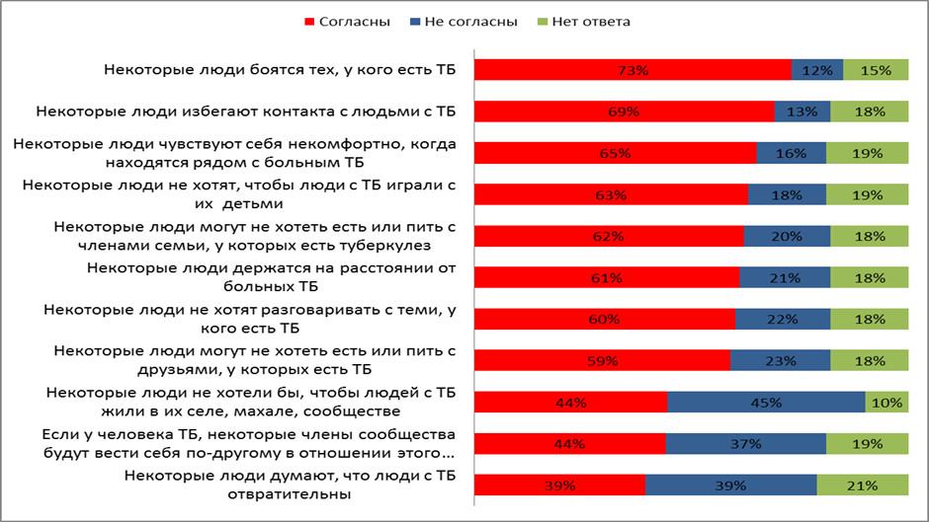
Уровень согласия с утверждениями по шкале Отношение сообщества к туберкулезным больным (N=320)
Результаты оценки утверждений «Отношения сообщества к туберкулезным больным» свидетельствует, что основная причина стигмы связана с опасениями респондентов случайного заражения. Неслучайно, одна из респонденток в ФГД в Джалал-Абаде сказала, что она завидует людям смертельно больным раковыми заболеваниями – никто не боится заразиться от них, все испытывают к ним любовь, сожаление, как минимум жалость.

Slide 15
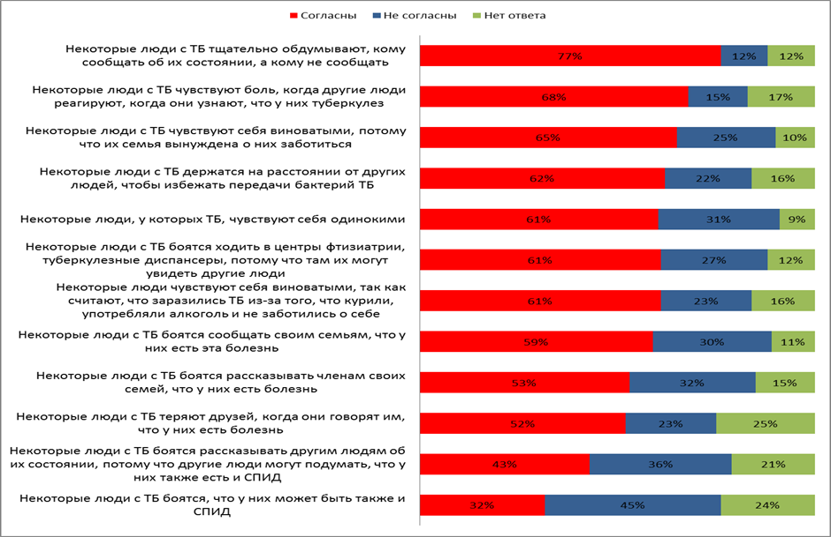
Уровень согласия с утверждениями по шкале «Отношение пациентов к туберкулезным больным» (N=320)

Slide 16
Индексы стигмы
Расчеты стандартизованных показателей стигмы – «индексов» в отношении больных туберкулезом показывают уровень стигматизации выше среднего и составляют 30,9 баллов по шкале «Отношение сообщества к туберкулезным больным», а по шкале «Отношение пациентов к туберкулезным больным» – 29,9 баллов.
Эти показатели лишь немного выше, чем показатели, рассчитанные по итогам исследований в Южном Таиланде и Мексике.

Slide 17
Сравнительная таблица стандартизованных показателей стигмы по странам, (варьируются от 0 до 50, высокие показатели соответствуют высокому уровню стигмы).
Страна | Период сбора данных | Выборка | Шкала: Отношение сообщества к туберкулезным больным | Шкала: Отношение пациентов к туберкулезным больным
Южный Таиланд | Август 2004–Декабрь 2005 | 204 ТБ пациентов, зарегистрированных в восьми клиниках | 27,9 | 27,6
Мексика | Январь – Февраль 2009 | 217 респондентов в 5 штатах Мексики | 28,9 | 28,3
Кыргызстан | Август – Сентябрь 2017 | 170 респондентов в городах Бишкек и Джалал-Абад, и Базар-Коргонском и Кеминском районах | 30,9 | 29,9

Slide 18
Парадоксы стигматизации
Стигма работает как внешний, так и внутренний механизм. То есть, страдая от стигматизации, выступая против стигмы ТБ больных по отношению к себе, сами ТБ больные респонденты при этом разделяют дискриминационные и стигматизирующие установки по отношению к другим ТБ больным.

Slide 19
Трудовой коллектив: зоны рисков и небезопасности в лечении ТБ больного
Безработица, а также сопряженные с ней факторы и условия (бедность, алкоголизм, наркомания, чрезмерно частое курение и прочее) прямо коррелируют с уровнем распространения туберкулеза. На международном опыте установлено: связь между статусом безработного, задержками в обращении к медицинским услугам и перерывами в лечении
В настоящем исследовании доля безработных среди респондентов оказалась довольно высокой (51% респондентов опроса определили себя как безработных, кроме этого были указаны такие статусы как «домохозяйка», «периодически работающий по краткосрочным контрактам»).
Перспективы трудоустройства и доходоприносящей деятельности после выздоровления среди респондентов оцениваются крайне пессимистично или пессимистично. Часть респондентов считают, что туберкулез неизбежно приводит к инвалидности и больные туберкулезом уже никогда не смогут стать полноценными субъектами рынка труда

Slide 20
Влияние СМИ и каналов межличностной коммуникации на восприятие перспектив трудовой \ профессиональной жизни

Slide 21
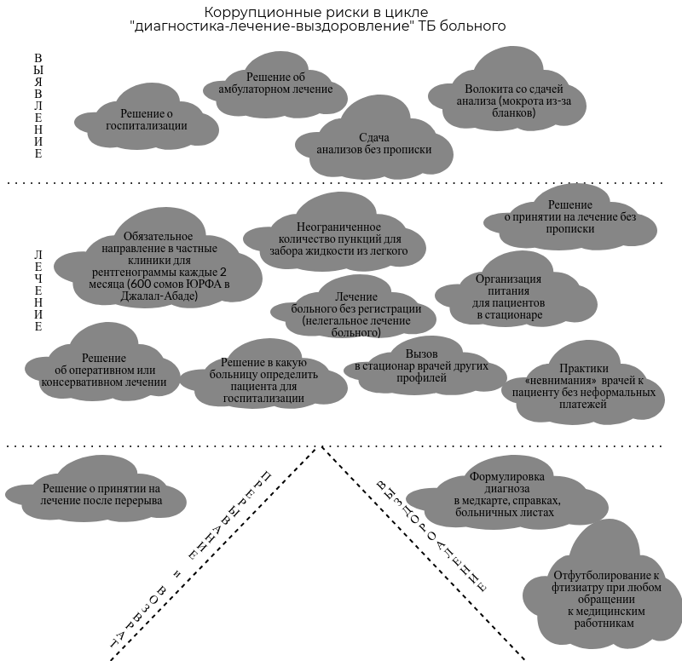

Slide 22
Сфера медицинских услуг: зоны рисков и небезопасности в лечении ТБ больного
Высказанные медиками проблемы свидетельствуют о небезопасности их рабочего места, низкой профессиональной мотивации работать эффективно и сниженном социальном самочувствии медицинского персонала в системе противотуберкулезной медицины
Парадоксально различаются оценки качества медицинских услуг респондентов количественного и респондентов качественного исследования
Диагностика. Ранняя диагностика туберкулеза сталкивается с двумя основными проблемами системы здравоохранения: с самолечением заболевших пациентов и с обращением за консультацией врача не по официальным процедурам, а через «знакомых» или неформальные платежи и соответственно получение услуг с нарушением диагностического алгоритма. Обе проблемы, как свидетельствуют респонденты, связаны с субъективными установками и представлениями, в частности - с ожиданием пациентов предоставления низкого качества медицинских услуг и нерациональных затрат времени и средств.
Пациенты в своем обращении к медицинским услугам большей частью не информированы о том, на что они имеют право и действуют под влиянием определенных стереотипных установок и представлений, которые придают их поведенческому выбору рациональность.

Slide 23
Результаты анализа журналов ТБО2
Изучение 6 регистрационных журналов (ТБ02) за 2016 год показали наличие проблем, связанных не только с низкой операционной ценностью формата заполнения журнала, но и со стандартизацией и неукоснительной тщательностью регистрацией больного и фиксацией начала времени лечения. Данные в журналах по истории регистрации и лечения пациентов не совсем полные: в 76 случаях (10%) отсутствует дата начала лечения, в 4 случаях нет даты регистрации, и в 2 случаях – нет даты регистрации и даты начала лечения.
Более половины (58%) пациентов начали лечение до регистрации, то есть им был присвоен регистрационный номер с запозданием: возможно, пациенты обратились в первичку или обратились сами в специализированные стационары.
Диагностический алгоритм не был соблюден в 37% случаев, когда была проведена микроскопия только в ПМСП, такие случаи наиболее распространены в ЦСМ Бишкека и в Кеминском районе
В 47 случаях результаты Xpert были более точными, чем результаты микроскопии. В 22 случаях результаты микроскопического исследования были положительные, а Xpert – отрицательные, что, по мнению экспертов, помогавших исследователям изучать дневники, может быть результатом неправильной работы медработников.
 |  | ЦСМ 1 г. Бишкек | ЦСМ 14 г. Бишкек | Люди категории БОМЖ г. Бишкек | Кеминский район | ГЦБТ г. Джалал-Абад
1-7 дней | N | 32 | 14 | 13 | 6 | 46
 | % | 36% | 22% | 33% | 22% | 49%
8-30 дней | N | 29 | 26 | 19 | 7 | 29
 | % | 33% | 41% | 49% | 26% | 31%
Более 30 дней | N | 27 | 23 | 7 | 14 | 19
 | % | 31% | 37% | 18% | 52% | 20%

Slide 24
Этап лечения
Проблема №1 – выбор режима лечения. В случае стационарного лечения – выбор стационара. Критерий для направления: тип и форма ТБ, без учета удобства пациента и его семейного окружения.
проблема №2 – коммуникация с медработниками. А) Все респонденты отмечали первые дни приема назначенных лекарств как наиболее травматические, большей частью, потому что многим респондентам медицинские работники не объясняли возможных реакций и побочных последствий. Б) назначения против побочных эффектов лекарственной терапии – не эффективные назначения, которые интерпретируются в терминах непрофессионализма, не мотивированности, безучастности. Отсюда – недоверие к медицинским работникам.
Проблема №3 – стигматизация больных медработниками.
Проблема №4 – циркуляция информации нарушена: не все амбулаторные больные были осведомлены о возможности психологической поддержки.
Проблема №5 – бедность, недостаток финансовых средств для выполнения всех назначений медработников и соблюдения режима получения лекарств (для амбулаторных)
Проблема №6 – негативная солидаризация больных пациентов.

Slide 25
Отрыв от лечения
Пациенты интерпретируют случаи отрыва от лечения как свидетельство плохого контакта и плохих отношений пациентов и медицинских работников.
Факторы:
неопределенность цикла лечения и неопределенность вероятности излечения
Негативное влияние медработников:
Выявлена «устойчивость» по отношению к реформам здравоохранения
Некоторые медработники, с которыми проводилось глубинное интервью являются сторонниками репрессивных методов оказания медицинских услуг и не поддерживают приоритезации амбулаторного лечения
Отдельные медработники считают, что информировать пациентов о режиме лечения, о важности приверженности лечения бесполезно, потому что в основном пациенты необразованные и не понимают информации.
У медицинских работников есть такое представление: продвигаемые ВОЗ стандарты соответствуют европейской ментальности и образу жизни

Slide 26
Социально-демографическая характеристика респондентов, которые прервали лечение в больнице, в сравнении со структурой общей выборки
Из 320 респондентов, 245 (77%) проходили стационарное лечение. Из числа тех, кто проходил стационарное лечение 23 человека (9%) ответили, что прерывали лечение при прохождении лечения в больнице. Выводы по половой, возрастной разнице и уровню образования – затруднительны. Доля безработных респондентов среди прервавших лечение ниже, чем по общей выборке. Неженатые/незамужние, разведенные и респонденты с низким уровнем достатка немного чаще прерывали лечение.
Из 320 респондентов, 266 (83%) проходили лечение амбулаторно. Из числа тех, кто проходил амбулаторное лечение 28 человек (11%) ответили, что прерывали лечение. В Кемине доля прервавших амбулаторное лечение также самое высокое среди 4 регионов. Мужчины чаще прерывают лечение, чем женщины. Доля респондентов, с высшим и незаконченным высшим образованием ниже среди прервавших лечение, чем в общей выборке. В общем, работающие респонденты и респонденты с низким уровнем дохода чаще отвечали, что прерывали лечение. доля женатых/замужних респондентов среди прервавших лечение выше, чем в общей выборке, что может быть еще одним подтверждением того, что семья не всегда означает лояльное отношение и поддержку, а семейная роль и социальный статус больного ТБ могут быть фактором, обременяющим, осложняющим лечение больного.

Slide 27
Длительность отрыва
Количество дней пропуска приема препаратов при стационарном лечении
Количество дней пропуска приема препаратов при амбулаторном лечении
 | N | Минимум | Максимум | Медиана | Среднее
Мужской | 11 | 3 | 20 | 5 | 7
Женский | 12 | 1 | 90 | 10 | 18
Итого | 23 | 1 | 90 | 7 | 13
Пол | N | Минимум | Максимум | Медиана | Среднее
Мужской | 16 | 2 | 730 | 9 | 56
Женский | 12 | 3 | 30 | 6 | 8
Итого | 28 | 2 | 730 | 7 | 35

Slide 28
Причины отрыва
варианты ответов о причинах отрыва показывают, что вопрос доверия компетенции и профессионализму медиков обуславливает целый перечень причин (вариации ответов в этой категории: недоверие лекарствам, оценка лекарств как неэффективных, возникновение побочных реакций и ухудшения самочувствия и собственно недоверие медикам), затем идет вопрос информированности пациентов о последствиях отрыва: пациенты и в интервью сетовали о слабости контроля со стороны медиков о приеме лекарств и что, принимая их продолжительное время больные «устают», не понимают пагубности последствий такой передышки для организма. И, наконец, не маловажным является стигма: иногда перерыв происходит в связи с тем, что пациент, стремясь избежать стигмы, «демонстрирует» родственникам и знакомым отсутствие болезни, приостановив принятие лекарств.

Slide 29
Выздоровление / рецидив / летальный исход
«картина» будущего выздоровления не ясна. Пессимизм во многом связан с тем, что среди пациентов мало осведомленности, почти нет ролевых моделей пациентов, которые успешно излечились. Также высокая доля неопределенности насколько выздоровление устойчиво и необратимо, насколько возможны рецидивы заболевания – становятся как фактором ослабления целей лечения, так и причиной отрыва от лечения.
Низкие показатели субъективно оцененного уровня властных полномочий, особенно в части расширения возможностей влиять на принятие решений и использовать свой опыт заболевания для оптимальных местных решений.

Slide 30
Выводы
высокий уровень стигмы и дискриминации, которым ТБ пациенты подвергаются во всех ключевых жизненных сферах – в семье, сообществе, трудовом коллективе и в сфере получения медицинских услуг.
низкий уровень осведомленности
пациентов о стандартном режиме лечения ТБ, о прогнозе лечения и недопустимости отрыва от лечения, о режиме жизни после выздоровления
пациентов и членов их семей о правах в сфере получения медицинских услуг
членов семей ТБ пациентов о наиболее благоприятном режиме поддержки ТБ больного, получающего стационарные и\или амбулаторные медицинские услуги
негативное влияние культурных стереотипов на поведение семей ТБ больных и сообществ
дефицит комплаенса пациента, обусловленный не только собственно социально-экономическими факторами в жизни самого пациента, но и по причинам, обусловленным самой системой здравоохранения
проблемы документирования и анализа данных, недостаточного знания и понимания причинных механизмов ключевых процессов и явления в сфере противотуберкулезной медицины.
Notes:
под этим термином в узком смысле понимается соблюдение пациентом врачебных рекомендаций, ВОЗ дает более комплексную формулировку: «степень соответствия поведения пациента в отношении применения лекарства, выполнения рекомендаций по питанию или изменению образа жизни назначениям и указаниям врача»

Slide 31
Рекомендации
1. Для ликвидации недостатка знаний и понимания происходящих динамических процессов в сфере противотуберкулезной медицины целесообразно изучение следующих актуальных проблематик и вопросов:
О факторах, способствующих \ препятствующих снижению неравномерность разрывов в темпахпов снижения уровня заболеваемости и смертности от ТБ в разных регионах страны, но нет достоверного анализа факторов способствующих \ препятствующих снижению в каждом конкретном регионе;
О влиянии фактора трудовой миграции на эпидемиологическую ситуацию по туберкулезу в стране – неразработанная тематика, несмотря на наличие данных, свидетельствующих о более высоком уровне распространенности ТБ среди мигрантов, а также значительно более высокой доли случаев запущенного туберкулеза в этой категории граждан КР ;
Неравномерность темпов снижения уровня заболеваемости среди мужчин и женщин, что приводит к сокращению разрыва в уровнях заболеваемости мужчин и женщин, но данных для анализа причин тенденций, включая дезагрегированных данных по типам и формам туберкулеза, которым заболевают мужчины и женщины, недостаточно.
В стране нет исследований влияния психологического типа пациента на приверженность лечению ТБ и стратегий работы с разными психотипами пациентов.
В стране не практикуется анализ смертности пациентов от ТБ (конфиденциальный аудит), что не позволяет понять значительную долю смертей ТБ пациентов.
необходимость оценки восприятия и принятия медработниками новых правил работы по клиническим протоколам и этики обращения .взаимодействия с пациентами

Slide 32
рекомендации
2. Разработать и принять комплекс мер по повышению комплаенса пациентов, включая:
Обучение, информирование и консультирование пациентов, особенно групп риска нон-комплаенса
Отслеживать воздействие на поведение пациента различных способов, которые помогали бы пациентам вовремя принимать лекарства.
Разработать и внедрить мониторинг комплаенса - дневники пациентов, регулярный контроль основных показателей состояния и пр.
Разработка и принятие методического руководства по коммуникации с пациентами по важнейшим вопросам стандартов режима лечения с последующим обучением контактных медицинских сотрудников
дальнейшая работа по разъяснению клинических протоколов по классификации и лечению ТБ с тем, чтобы и региональные медработники были осведомлены о новых политиках, но и с тем, чтобы происходило принятие ими политик, ценностное согласие
3. Повышение осведомленности пациентов их семейное окружение и сообщество
- Продвигать Продвигать по разным медиа каналам истории успешного излечения и полноценной интеграции излечившихся женщин и мужчин в сообщество, трудовой коллектив ,пр
4. Целесообразно изучить и распространить опыт информационной кампании по снижению стигмы и дискриминации в отношение ТБ больных, проведенной медиа компанией Доор по заказу проекта ЮСАИД «Стоп туберкулез»

